Slide 1


Linguística Computacional: Desafios para as Línguas Moçambicanas
Felermino Ali
Contacto: felermino.ali@unilurio.ac.mz
Universidade Lúrio
Laboratório de Inteligência Artificial e Computação
Centro de Linguística da Universidade do Porto (CLUP)
XIII Jornadas de Rádio Difusão

Slide 2
Agenda
Definições
História
Aplicação de Linguística Computacional
Linguística Computacional na África e Moçambique
Desafios

Slide 3
Linguística Computacional
Linguística Computacional (LC) é uma área de pesquisa multidisciplinar que combina Ciências de Computação, Inteligência Artificial e Linguística para estudar os problemas da geração e compreensão automática de línguas humanas.

Slide 4
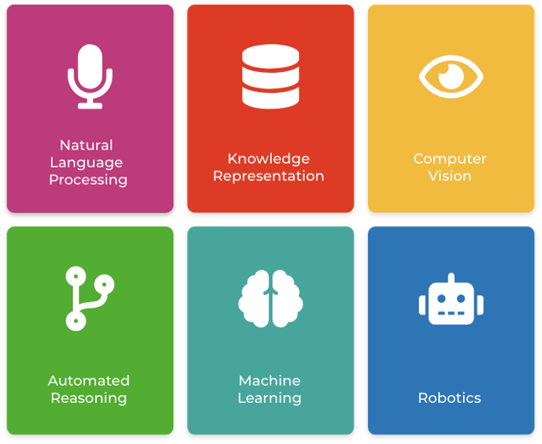
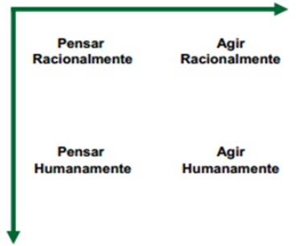
Inteligência Artificial

Slide 5
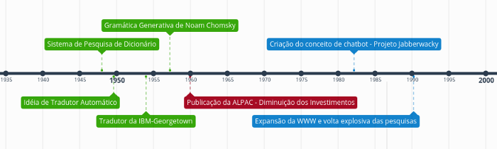
Linha do tempo LC

Slide 6
Linguística Computacional
Já alguma vez usou estas ferramentas?
Corrector de ortografia – teclados de telemóveis e editores de texto
Dectetor de Spam - emails
Identificação de pessoas ou nomes mencionados em posts em redes sociais – Facebook
Motores de Busca – Google, Bing
Assistentes virtuais - Alexa, Siri, Cortana.
Parafrasear – Grammaly
Responder questões – Chat boxs,
Detenção de Fake news
Tradução automática de línguas – Google Translator, DeepL

Slide 7
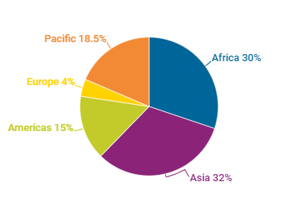
Linguística Computacional na África
Existem no mundo aproximadamente 7,000 línguas (Ethnologue)
30% de línguas disponíveis no mundo são Africanas (Ethnologue)
Comparavelmente, pouco tem sendo feito sobre a Linguística Computacional na Áfria.

Slide 8
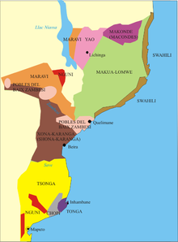
Línguas Moçambicanas
Moçambique tem uma grande diversidade de línguas nacionais:
Ex:
Emakhuwa (8), Xichangana (5), Cisena (5), Xitsonga, Elomwe, Cishona, Xirhonga (4), Cicopi (5),Ciyaawo, Shimakonde (4), Ekoti, Kimwani, Echuwabu (3), Cinyanja (4), Cindau (8), Ciwute, Cimanyika, Gitonga (6), Citshwa (7), Cinyungwe
Chichewa, Português, Swahili, Swazi, Zulu

Slide 9
Desafios
Precisa de muitos dados
Há pouca disponibilidade de datasets públicos
Maior parte dados destes dados são do domínio religioso
As nossas línguas são muitos distantes das línguas coloniais
Dados não acessíveis facilmente

Slide 10
Algumas soluções
Crowdsourcing
Enriquecimento de recursos linguístico
Uso de línguas e produção de conteúdos na línguas nacionais
Disponibilidade de dados publicamente

Slide 11
Obrigado, kooxukhuru, Kanimambo
“A todos os moçambicanos que não perdem a esperança de um dia acederem à ciência nas suas línguas maternas.”, Ngunga e Faquir (2012)
Felermino Ali
felermino.ali@unilurio.ac.mz

